Slide 1

MECÂNICA CLÁSSICA TRABALHO 3-CONSERVAÇÃO DA ENERGIA MECÂNICA
Martim Correia (107661); Magner Gusse (110180); Artur Sousa (108244)
Turma: PL13 / Engenharia Aeroespacial
47169: Mecânica Clássica
Universidade de Aveiro 21/01/2022
Grupo: 2

Slide 2
Introdução:
Conservação da energia mecânica
A conservação da energia mecânica só se verifica quando nenhuma forca dissipativa atua sobre o corpo.
No entanto, é de salientar que esta situação não se verifica na realidade, já que existe sempre este tipo de forças como a força de atrito ou a resistência do ar.

Slide 3
Objetivos do trabalho:
Investigar experimentalmente o movimento de um oscilador amortecido
Observar o efeito das forças de atrito no sistema
Estimar o trabalho realizado por estas forças

Slide 4
Material utilizado:
Plano inclinado
Carro deslizante
3 molas
5 massas
Sensor de distância
Programa Capstone
Computador com Matlab, com Curve Fitting Toolbox

Slide 5
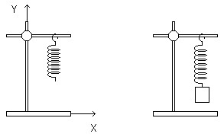
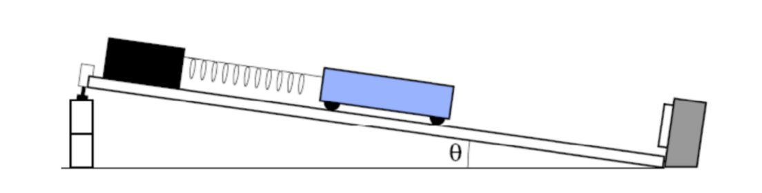
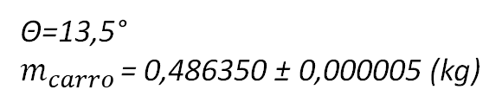
Método utilizado:
Montagem da experiência
Parte I
Parte II
Θ=13,5°
$m_{carro }$= 0,486350 ± 0,000005 (kg)

Slide 6
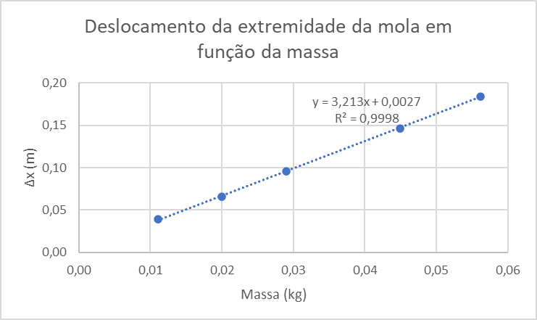
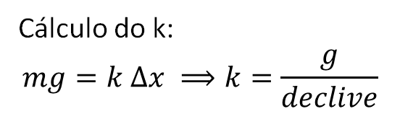
Constantes de elasticidade (k) das 3 molas
Constantes elásticas (k) das 3 molas
Mola-A
Massa ± 0,00001 (kg) | Δx ± 0,00005 (m)
0,01105 | 0,03900
0,01995 | 0,06600
0,02899 | 0,09600
0,04490 | 0,14600
0,05617 | 0,18400
Mola A:
k = 3,050 ± 0,024 (N/m)
Mola B:
k = 3,280 ± 0,027 (N/m)
Cálculo do k:
$$mg=k Δx ⟹k=\frac{g}{declive}$$
Mola C:
k = 3,723 ± 0,026 (N/m)

Slide 7
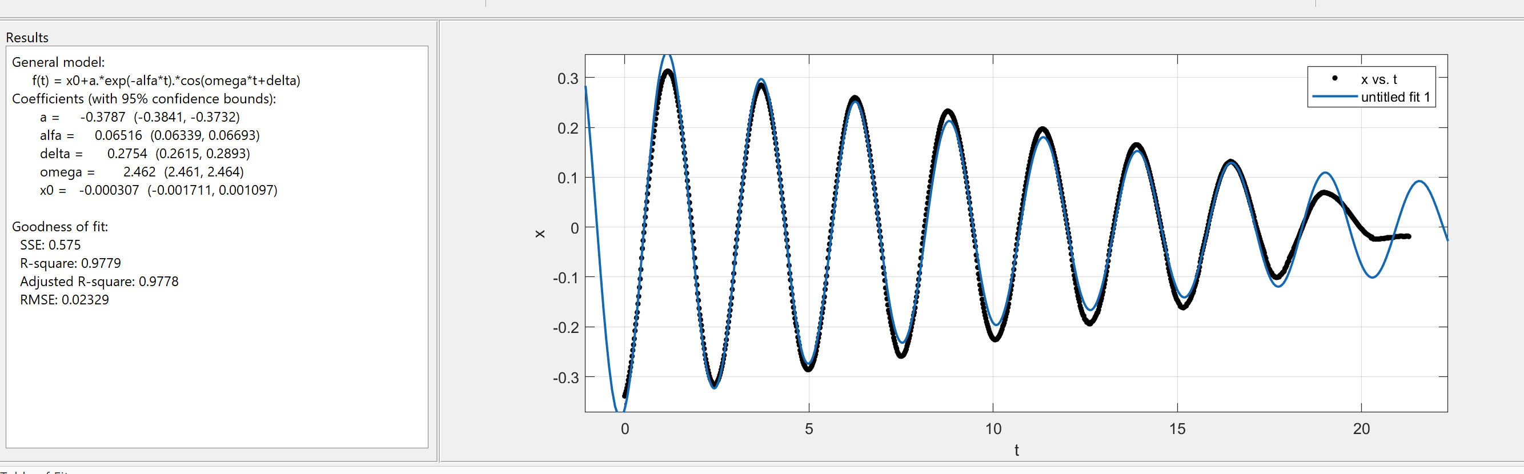

DETERMINAÇÃO DA FREQUÊNCIA ANGULAR
Obtenção da frequência angular
Mola A
Gráfico da posição em função do tempo
$$x\left(t\right)=x_{0}+A e^{−αt} cos⁡(ωt+ δ)$$

Slide 8
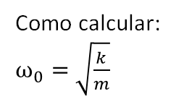
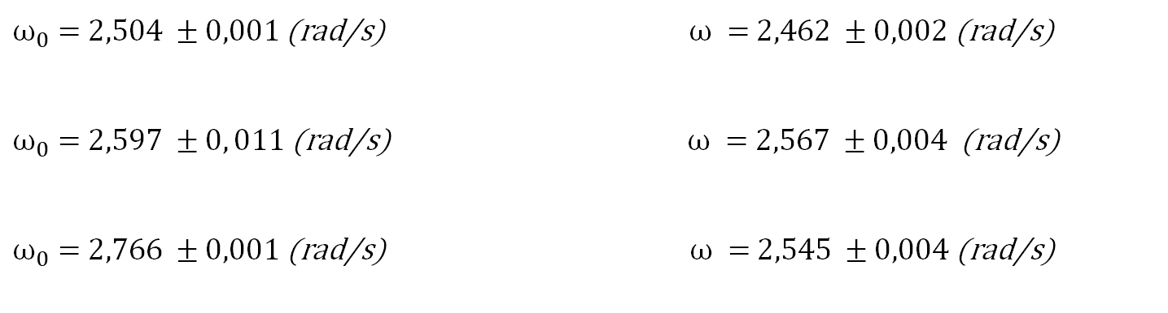
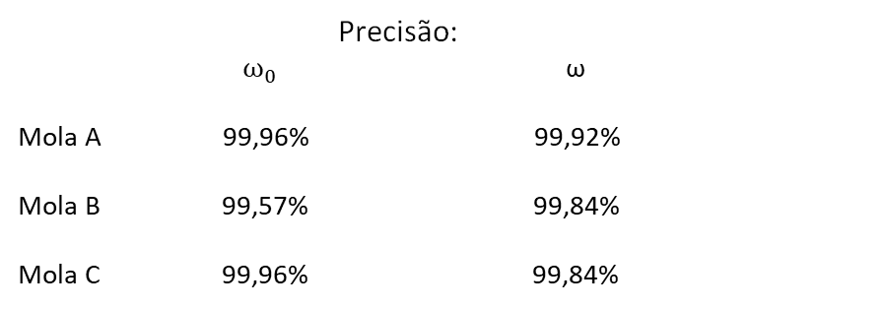
Frequências naturais: Frequências angulares:
Frequências naturais:
Frequências angulares:
Mola A
Mola B
Mola C
$ω_{0}=$ $2,504 ±0,001$ (rad/s) $ω =$ $2,462 ±0,002$ (rad/s)
$ω_{0}=$ $2,597 ±0, 011$(rad/s) $ω =$ $2,567 ±0,004$(rad/s)
$ω_{0}=$ $2,766 ±0,001$(rad/s) $ω =$ $2,545 ±0,004$(rad/s)
Como calcular:
$ω_{0}=$ $\sqrt{\frac{k}{m}}$
Precisão:
$ω_{0}$ ω
Mola A 99,96% 99,92%
Mola B 99,57% 99,84%
Mola C 99,96% 99,84%

Slide 9
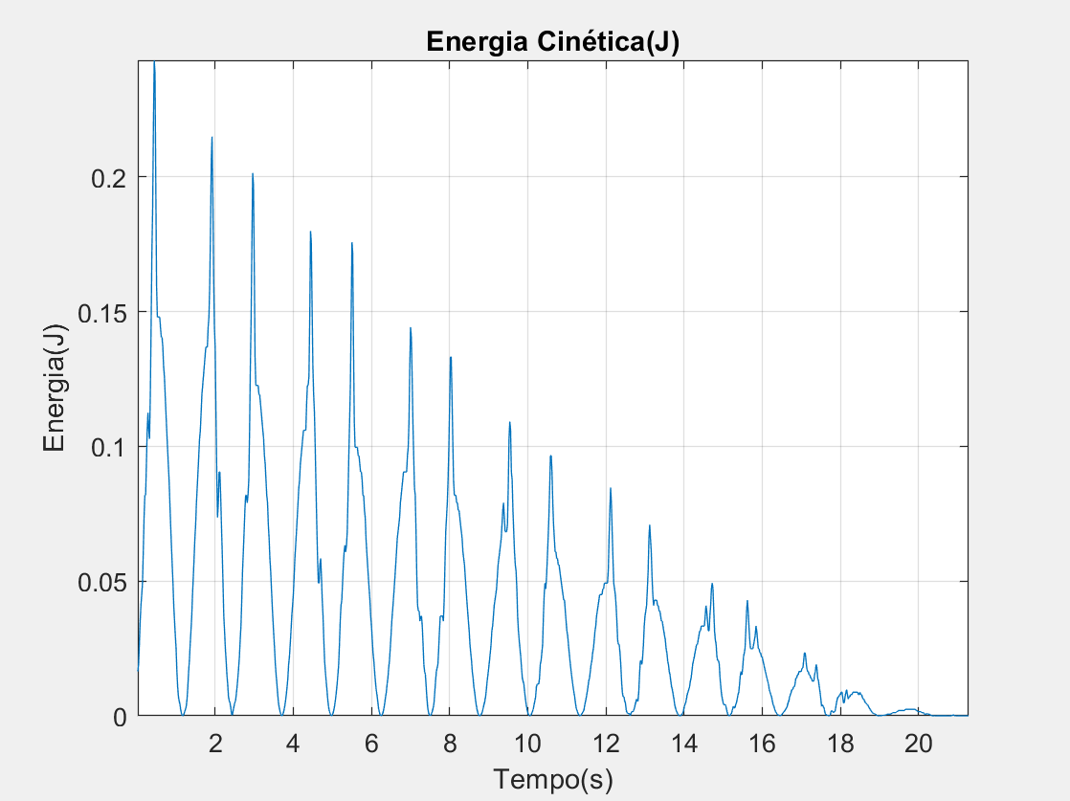
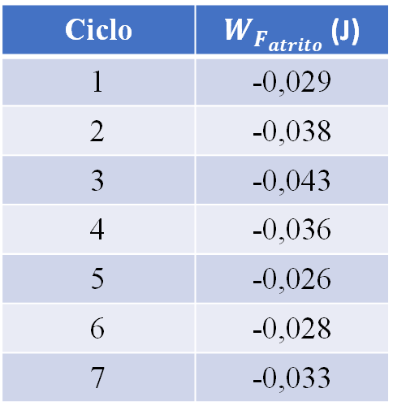

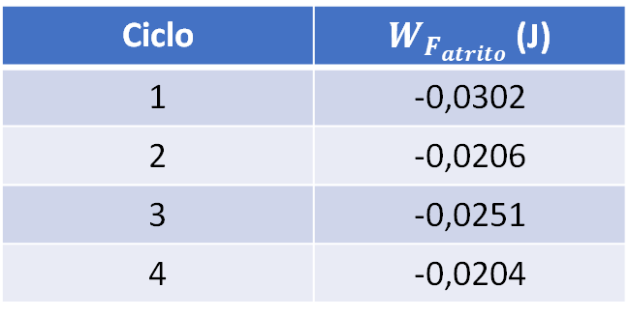
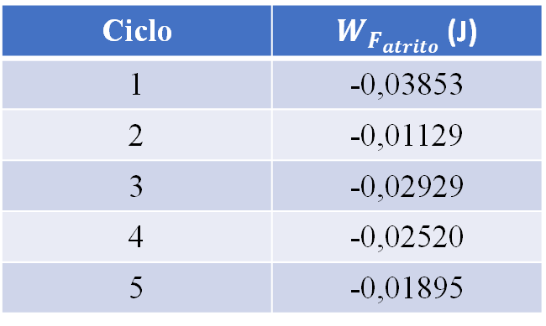
Trabalho da força de atrito em cada ciclo
Trabalho da força de atrito em cada ciclo:
Mola-A
Mola-B
Ciclo | $W_{F_{atrito}}$ (J)
1 | -0,029
2 | -0,038
3 | -0,043
4 | -0,036
5 | -0,026
6 | -0,028
7 | -0,033
Ciclo | $W_{F_{atrito}}$ (J)
1 | -0,03853
2 | -0,01129
3 | -0,02929
4 | -0,02520
5 | -0,01895
Mola-C
Ciclo | $W_{F_{atrito}}$ (J)
1 | -0,0302
2 | -0,0206
3 | -0,0251
4 | -0,0204
Gráfico da energia cinética em função do tempo (mola A)
$$W_{F_{atrito}}= ΔEm$$

Slide 10
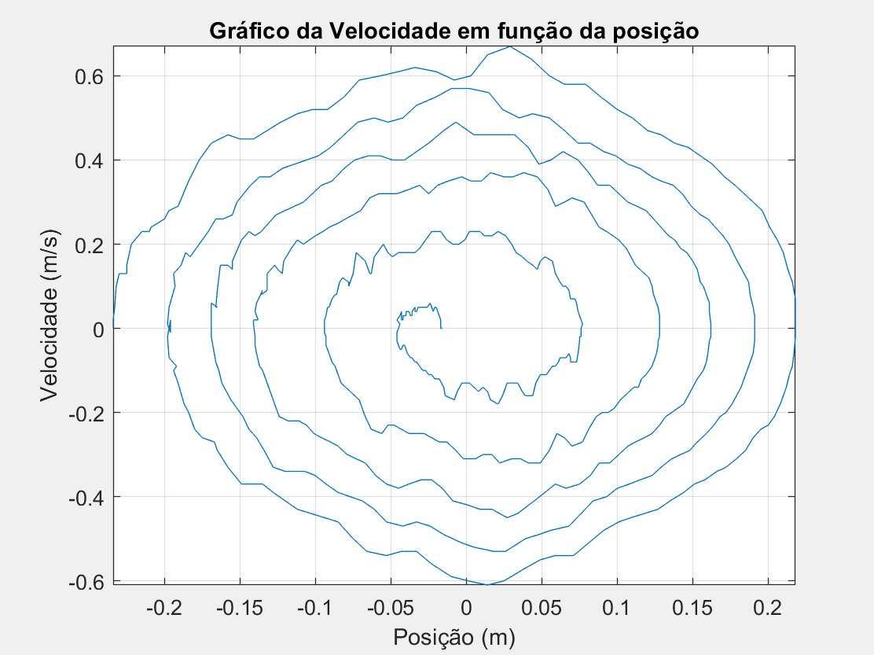
Variação da velocidade em função da posição Mola-C

Slide 11
Conclusão
Conclusão:
O movimento realizado pelo carro é amortecido pelo atrito na calha, que neste caso é proporcional à velocidade.
Neste movimento não há conservação de Energia mecânica.
A velocidade e a amplitude diminuem a cada ciclo de oscilação.
Resultados obtidos encontram-se de acordo com os esperados.

Slide 12
FIM
Dúvidas?

